Slide 1



AI+新质园区管理系统
中小型企业首选的IOC智能运营中心

Slide 2
01 关于 青手科技
02 什么是「IOC 智能运营管理系统」
03 如何使用「IOC 智能运营管理系统」
04 客户案例

Slide 3
关于 青手科技

Slide 4

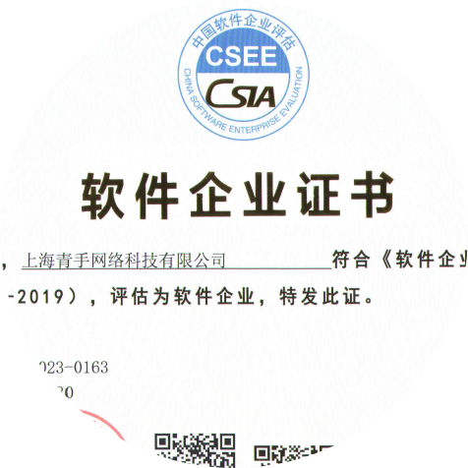




企业简介
青手科技（QS-TECH）坐落于上海市同济科技园，为同济大学定点孵化的国家高新技术企业。依托人工智能(AI)和物联网(IoT)技术，为客户提供数字化转型方案及产品设计与技术服务。凭借积累的技术和人才，丰富的行业经验和敏锐的行业洞察，构建具有前瞻性业务模式，帮助企业降本增效，并不断深入行业应用。
100+客户
76+客户
50+客户
30+客户
20+客户
3+客户
在上海成立
国家科技型中心企业
软件产品证书
上海软件协会会员
软件企业
国家高新技术企业
2018年
2019年
2020年
2021年
2022年
2023年

Slide 5
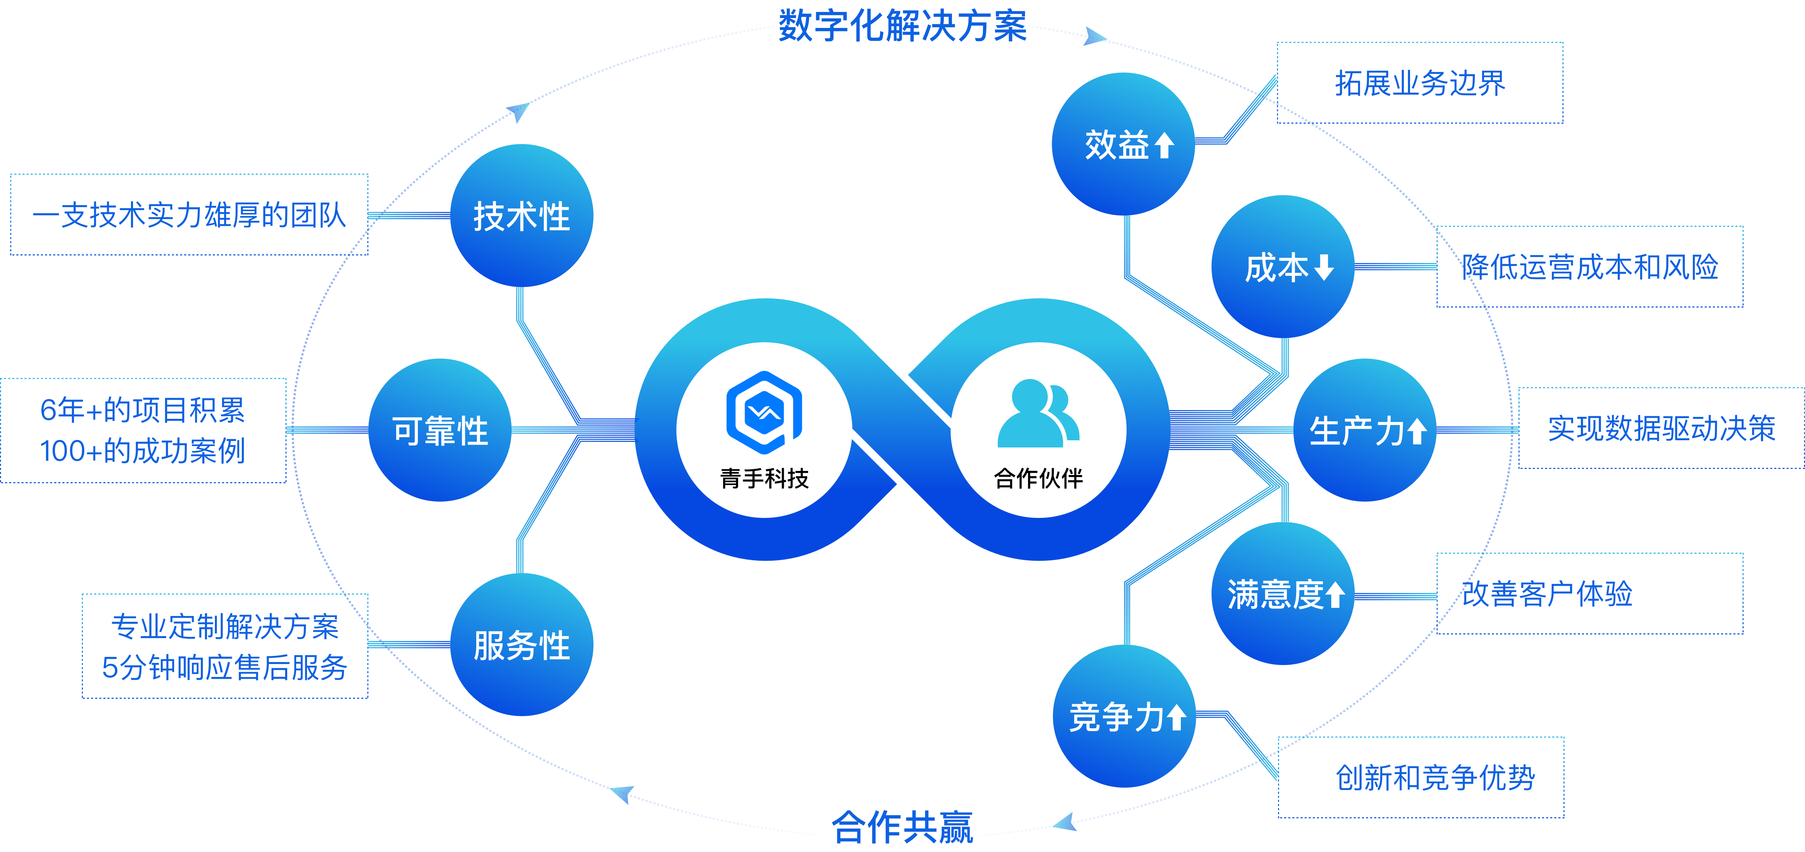
为什么选择青手

Slide 6











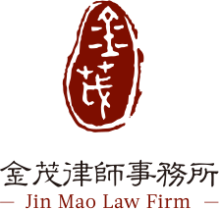

合作客户
我们的团队业务跨越众多行业，在智能制造、工业、汽车、医疗、物业社区、法律保险、教育培训、市场营销、企业管理等诸多专业领域都有长期合作伙伴与商业客户。

Slide 7
什么是「IOC 智能运营中心」

Slide 8
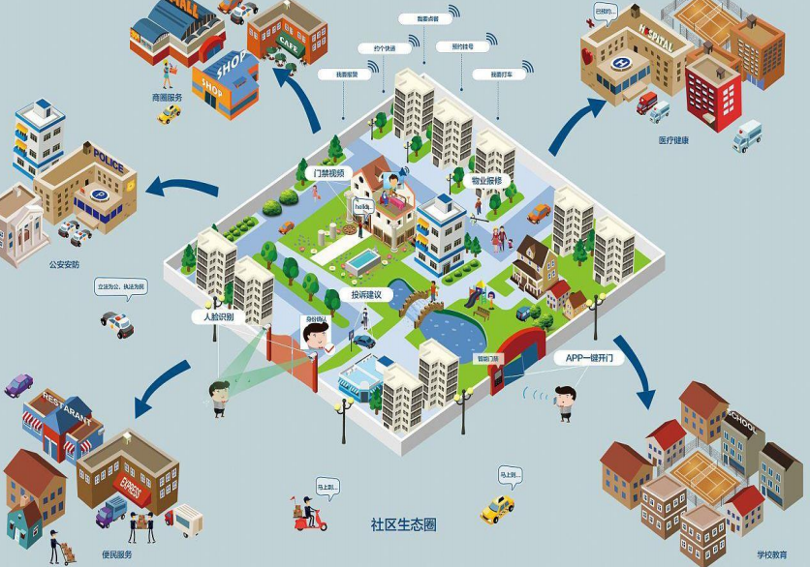
传统园区/孵化器管理存在以下痛点
1、租赁、工单、设备、招商等多业务分散，运营效率低；
2、入驻企业与管理方沟通成本高，信息流转慢；
3、设备（新风、空调、电梯等）状态监控、故障预测能力不足，维修被动且成本高；
4、租户体验差：报修、缴费、合同、访客等操作复杂，老年或非技术人员使用门槛高；
5、园区数据未被充分利用，难以实现智能招商、舆情与绩效分析。

Slide 9
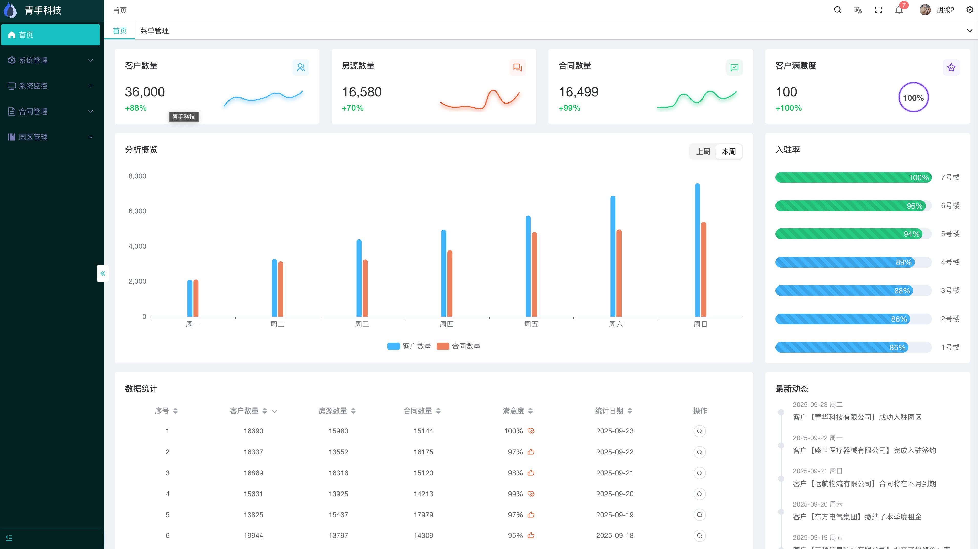
什么是IOC 智能运营中心
中小型企业数字化转型首选
简单实用
语音服务
高效协同
1周见效
「IOC 智能运营中心」基于 AI与先进语音技术，打造一个-智能语音+大模型+IoT-驱动的智能园区运营平台，实现“更少人工、更高效率、更好体验”的全流程园区管理与运营支持，覆盖 租赁生命周期、物管工单、设备运维、招商（CRM）、财务与报表、消息、服务触达等核心场景。

Slide 10
核心能力与技术架构
以语音主导交互+ 极简图文界面；支持“语音问答/语音填写/播报工单进度/播报缴费/合同要点朗读”。
微信小程序（会员/企业用户）、园区运营端（PC）、超级管理后台（PC）、现场控制面板/展厅触屏。
提供：智能客服、语音表单、智能解读（合同/报表/巡检日志）、故障诊断建议、招商推荐。
AI 能力层：整合 DeepSeek（语义理解、对话管理、知识检索、个性化建议）+ 语音识别/合成引擎（科大讯飞/百度/腾讯或离线方案）。
前端交互层
AI 能力层
业务服务层
数据与设备层
租赁/合同/账务/工单/CRM/设备管理/访客/权限服务（RBAC）等微服务。
业务服务层
接入 IoT（新风/PM2.5/空调/安防）、物业设备、第三方支付、短信/邮件网关、告警平台；统一数据湖（脱敏）。
数据与设备层

Slide 11
核心创新点
随着数字化时代的到来，用户对运营管理平台的要求越来越高，需要智能、高效、安全、规范...
DeepSeek 驱动的“语义化运营决策”
用户需求
智能客服不仅回答 FAQ，还能做“业务级推断”（例如：听到“空调嗡嗡响且间歇断电”，系统建议可能为压缩机故障并优先派单）。
招商推荐：基于历史租户画像 + 园区产业定位 + 周边生态，给出引入企业优先级和优惠策略建议。

Slide 12

核心创新点
语音主导的园区操作流
租户可“语音”发起报修、缴费、预约会议室、查看合同要点，运营人员通过语音快速拉取某栋楼租金、空置率、待办工单。
系统语音回读重要信息并确认（降低误填率）。

Slide 13
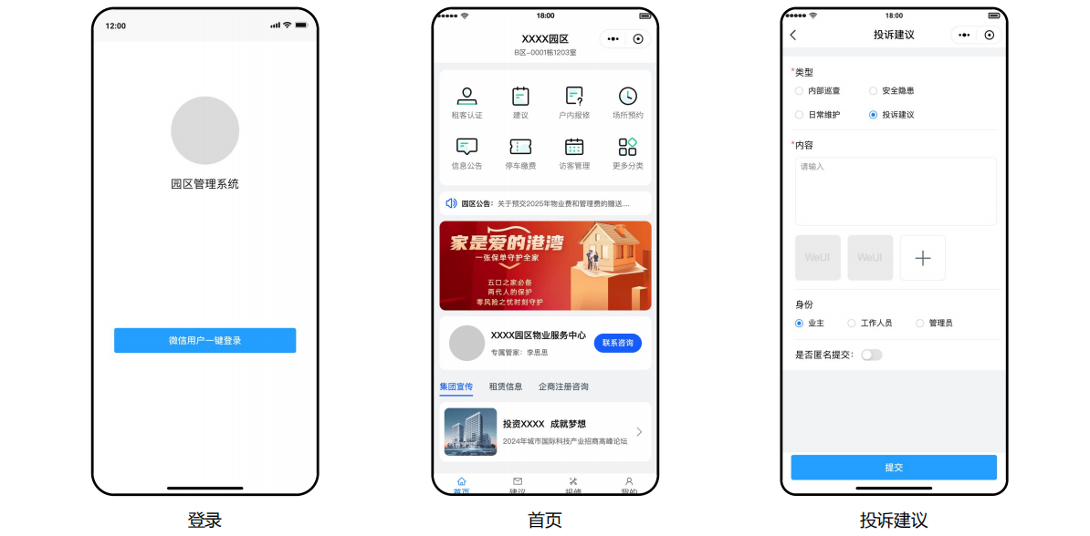
核心创新点
适低门槛设计
小程序主界面保持极简：语音按钮、我的服务、联系客服。

Slide 14
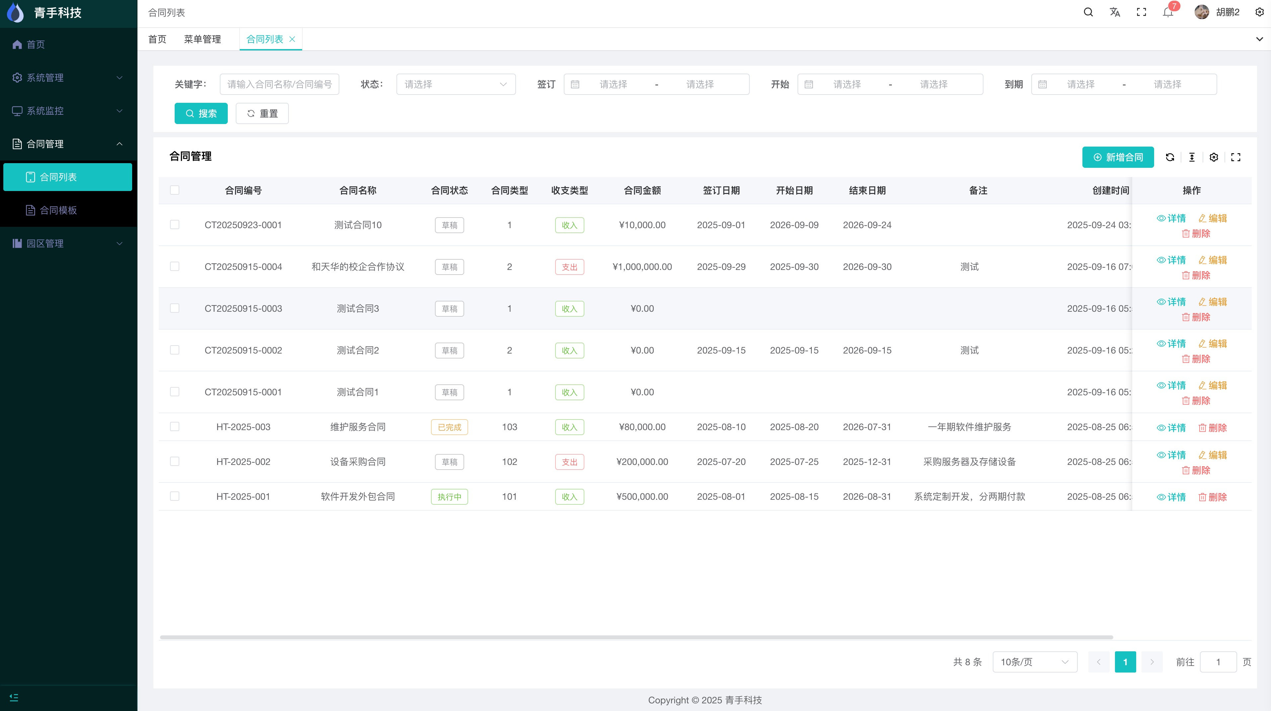
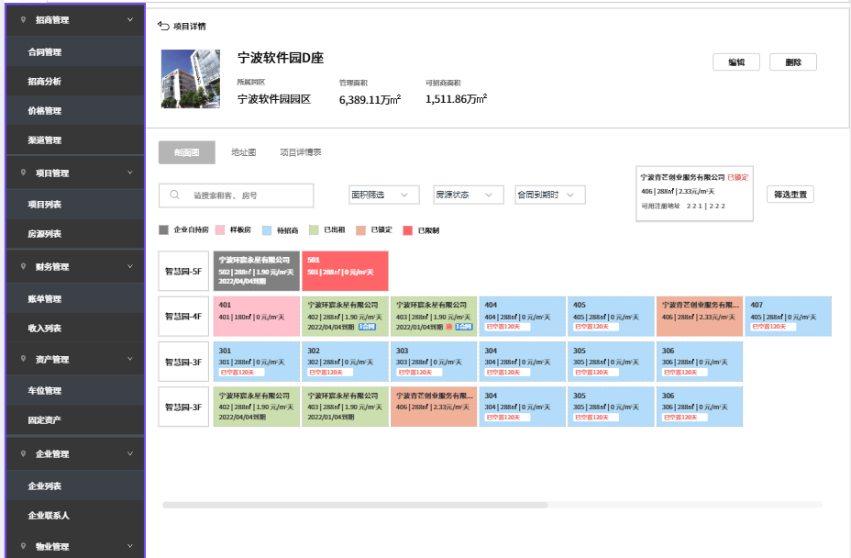
核心创新点
一体化运营看板与自动化规则
运营端实时看板：空置率、合同到期、应收账款、未处理工单、设备健康评分、招商线索池热度。
支持自动化规则（如合同到期 30 天自动推送续约/招商动作；设备异常自动发起三级工单并通知相关人员）。

Slide 15
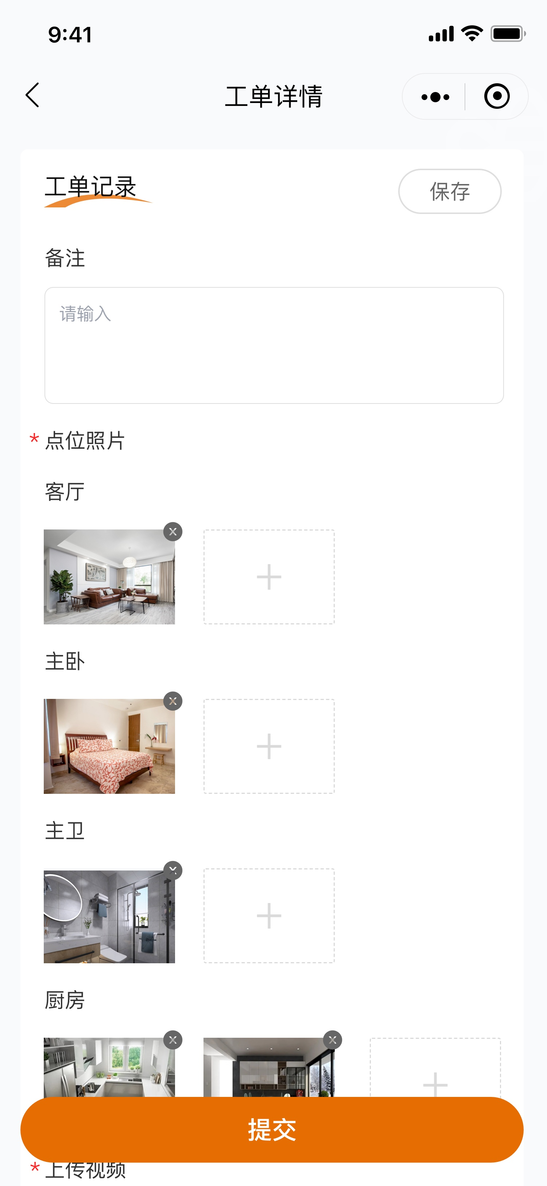
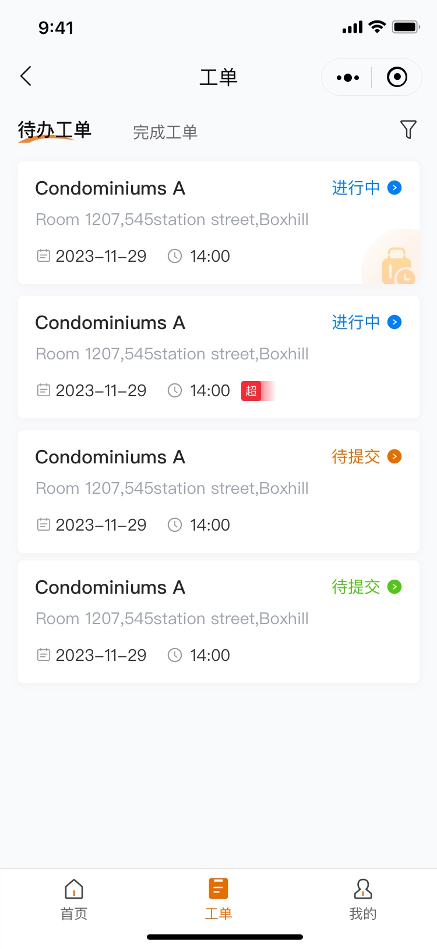
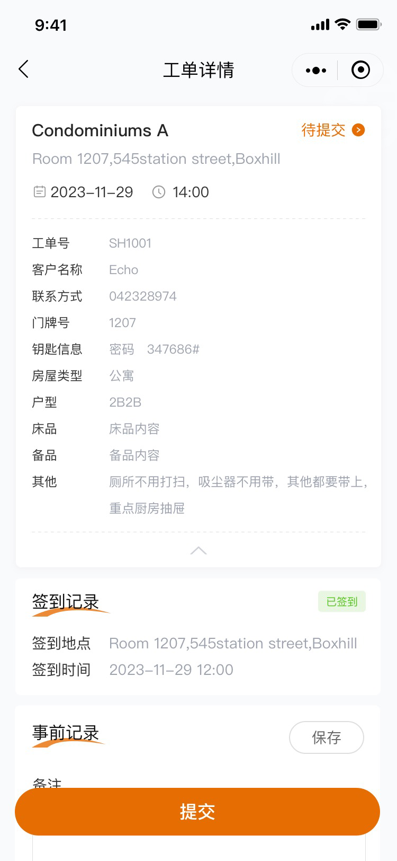
产品能力
微信小程序（会员/企业用户）
首页：园区公告、服务入口（报修/缴费/预约/合同/消息）
- 服务（语音入口）：报修、报障、发起会议室预约、缴费、查看账单
- 我的：合同（可语音朗读核心条款）、工单进度（语音播报）、收据、客服
- 消息：缴费提醒、工单进度、园区通知（语音+图文）
- 招商/合作申请（企业用户）：一键申请招商对接，智能匹配招商顾问员
员工手机实时报工

Slide 16
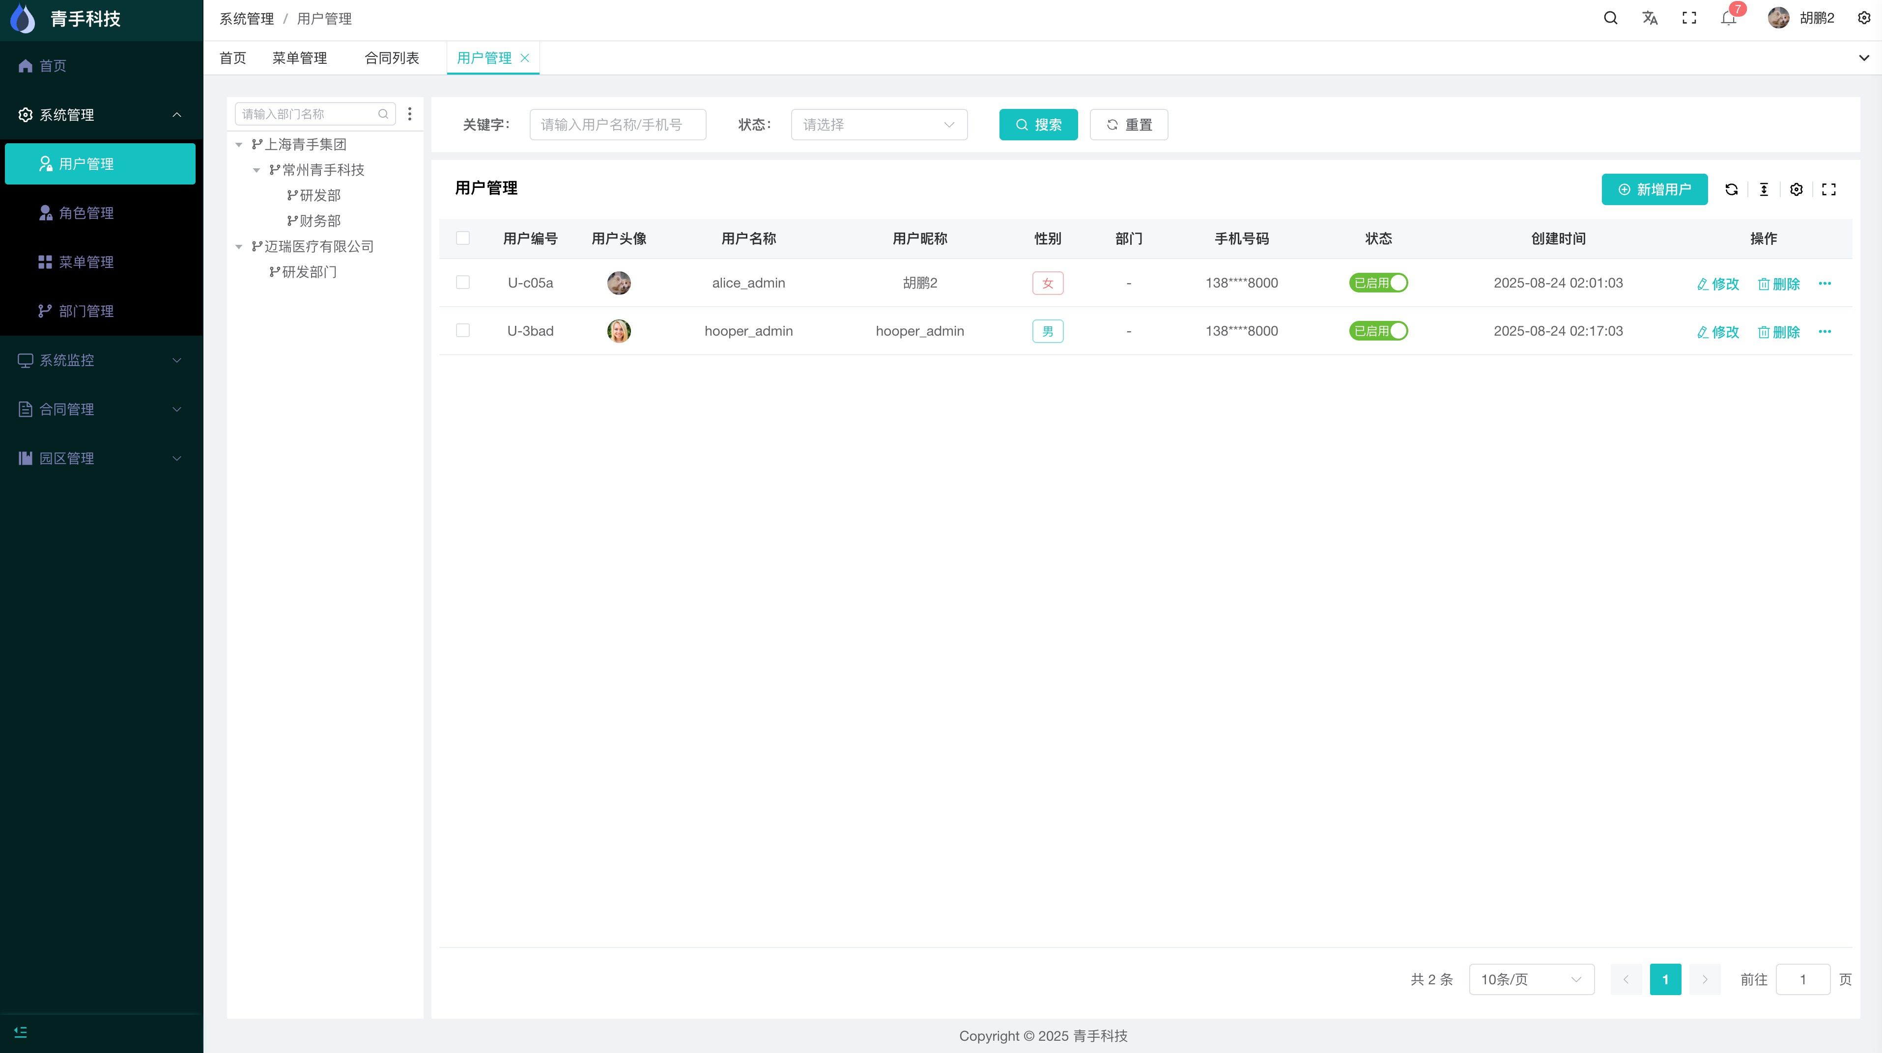
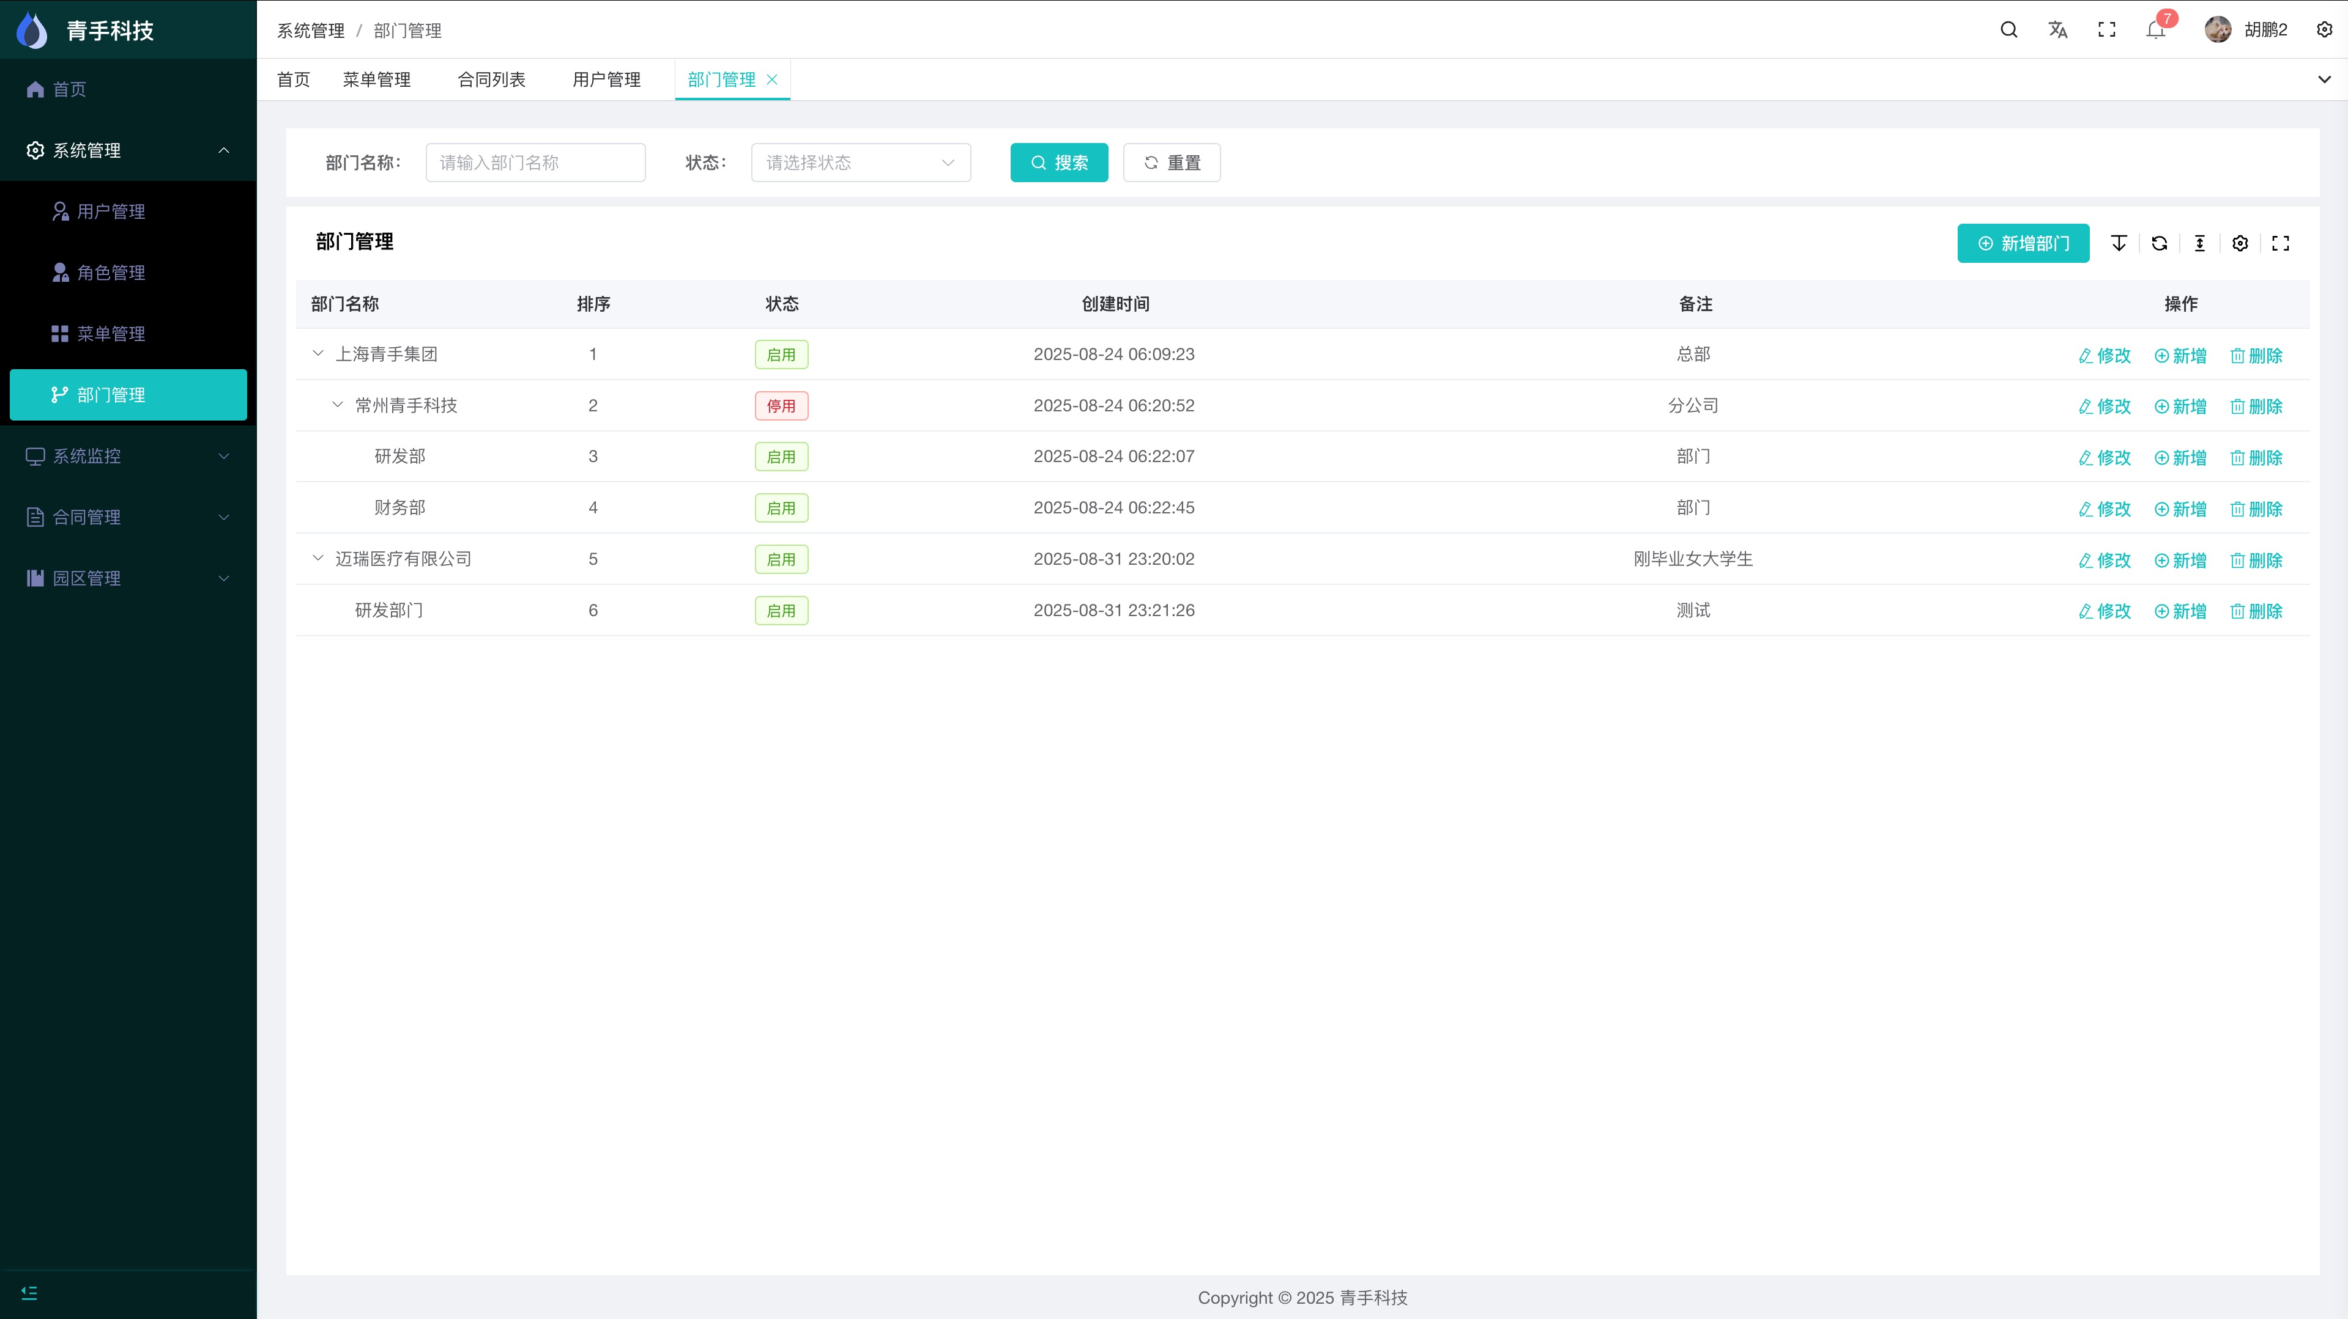
产品能力
园区运营端（PC）
- Dashboard：综合运营看板（关键 KPI）
- 会员/租户管理：租户档案、联系人、合同与到期提醒
- 合同管理：签约、续约、押金、自动生成合同摘要（DeepSeek 自动抽取要点）
- 工单管理：工单池、派单策略、SLA 跟踪（支持语音备注）
- 设备管理：设备列表、运行状态、告警、预测维护建议
- 招商 CRM：线索管理、沟通记录（语音转文字存证）、成交漏斗
- 财务：应收/实收、发票管理、对账导出员

Slide 17
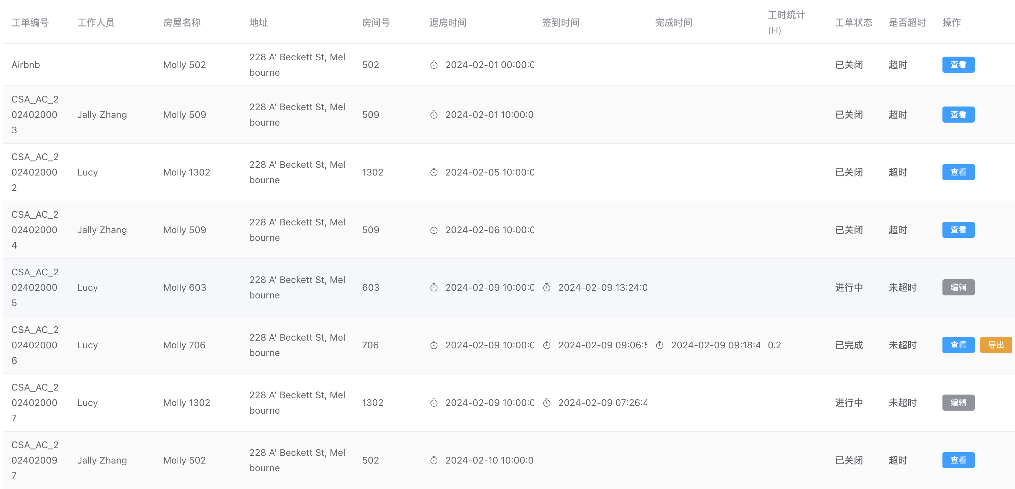
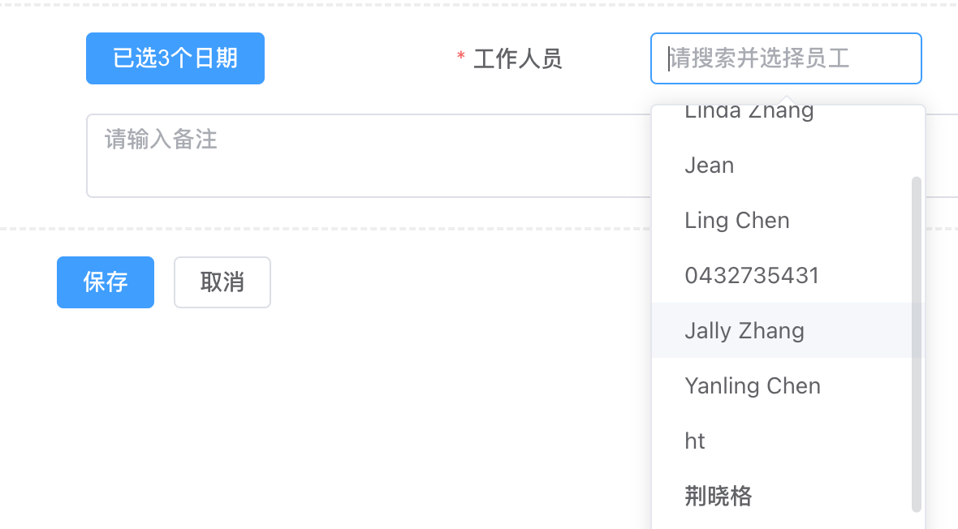
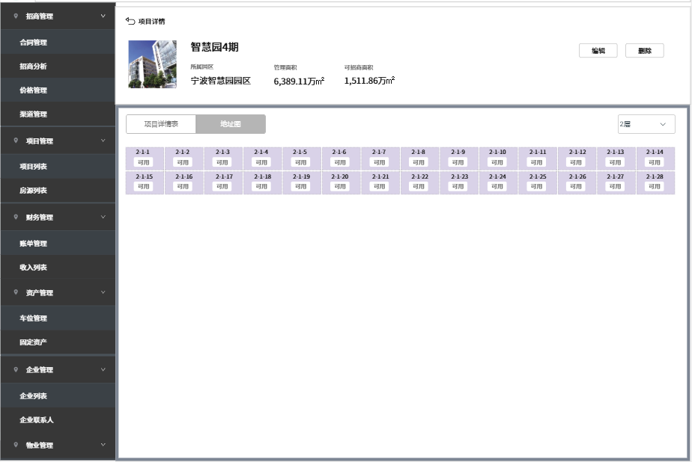
产品能力
超级管理后台（PC）
- 多园区/多分配权限管理
- 系统设置：成员、角色、字典、权限、模板
- 数据与报表：导出/权限控制、API 管理
- AI 模型/知识库管理：健康度及规则调优

Slide 18
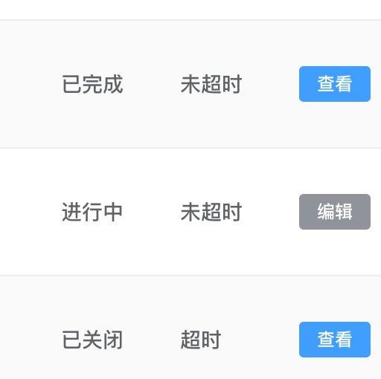
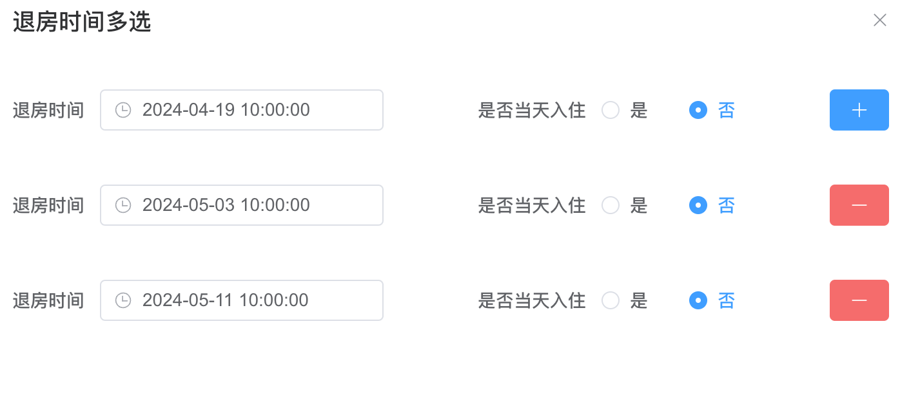
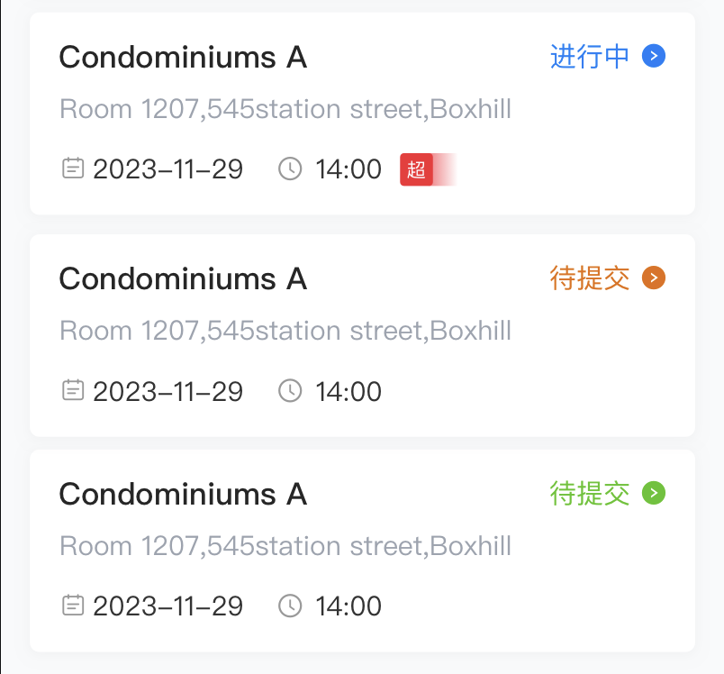
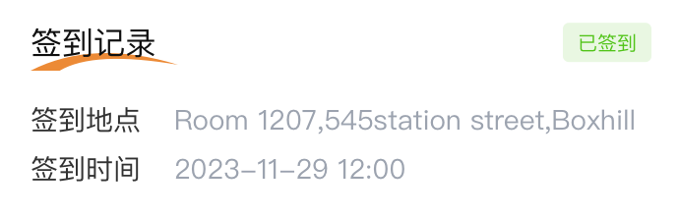
价值亮点：实时报工，工单进度透明
工单执行可视化：1、减少90%订单查询成本；2、提高50%生产效率；3、减少30%工单延期风险
3. 按需合理调配工单执行人，工单日期支持多个，可提前按计划安排
1. 员工手机实时报工
2. 工单进度实时可见

Slide 19
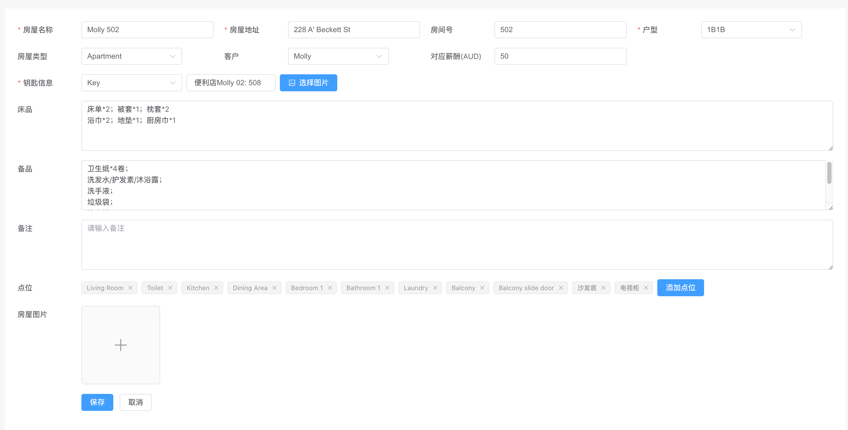
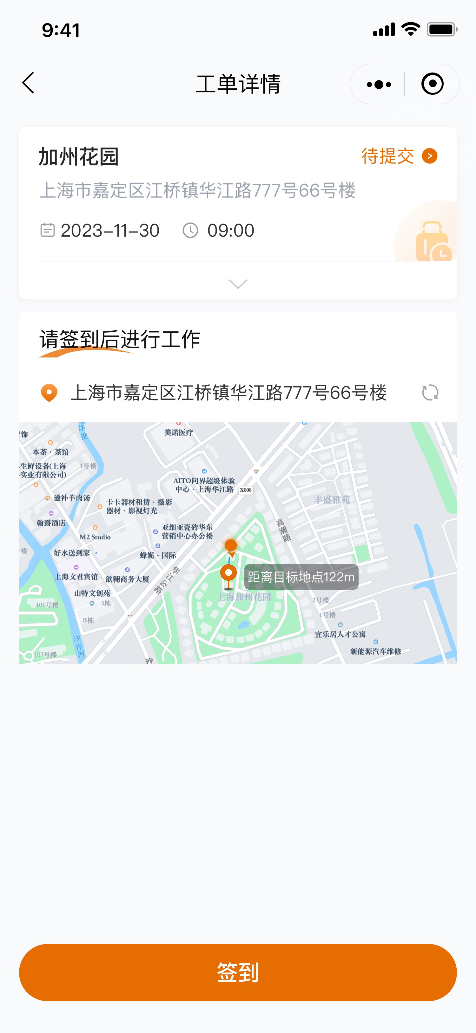
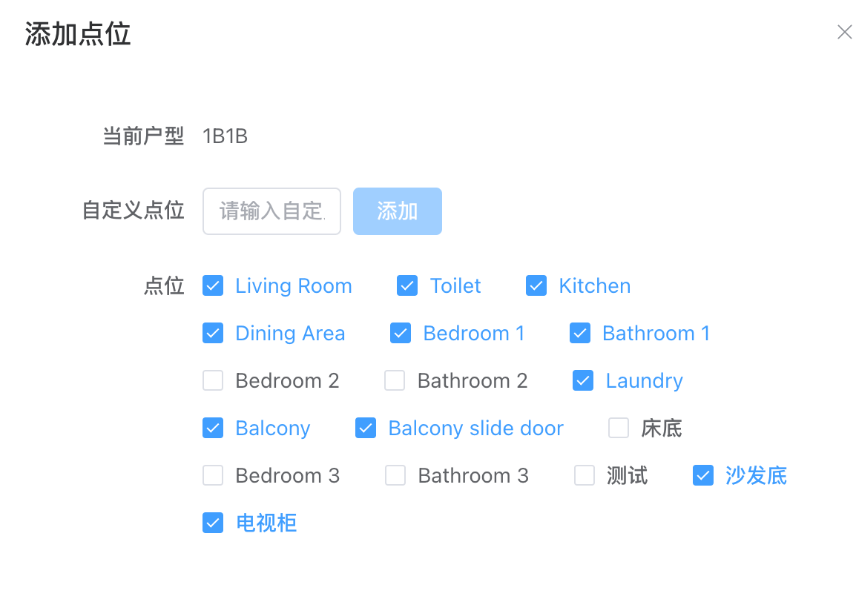
价值亮点：管理过程标准化，实施操作规范化
有效防呆防错：1、客户满意率提升35%；2、投诉率下降30%
1.管理员在后台设置好点位，让员工有点可依
2. 支持位置打卡，员工完成工单后，依据点位上传照片及视频

Slide 20

价值亮点：移动工作台，工单实时处理
手机端处理
实时消息/邮件提醒工单处理；
支持在小程序上进行工单的受理、处理、完结全流程，随时随地处理用户问题；
移动化巡查与记录，多元展示设备巡查数据，手机端实时查看；
设备信息可视化，现场扫码查看设备信息和服务记录，提升服务效率。

Slide 21
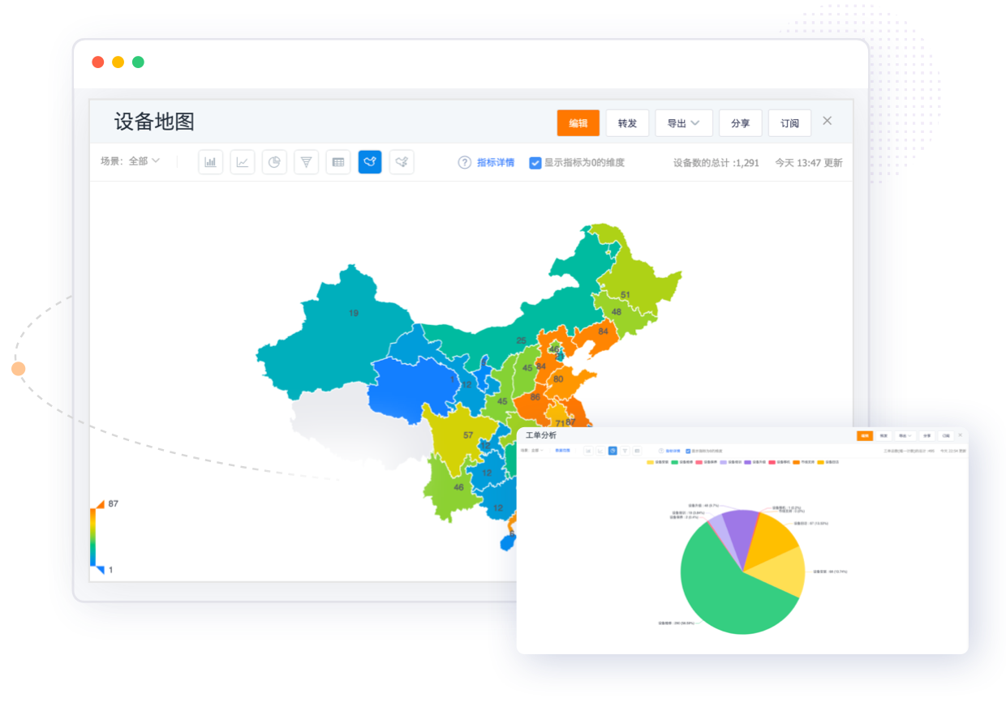
价值亮点：多维度服务数据分析
提升服务效率与质量
灵活配置可视化数据看板，满足企业个性化服务数据分析，让服务管理清晰、透明；
客户满意度分析，智能评估服务质量，服务人员绩效考核更精准；
服务过程、服务成本智能分析，让产品质量、服务满意度提升更有依据。

Slide 22

价值亮点：安全运维
数据产生
数据储存
国家认证
网络安全等级保护
数据分类治理
根据敏感和保密成都严格管控
密钥加密储存
敏感信息多重加密
三级
数据传输
备份与恢复
全站HTTPS安全传输
权威CA机构DigiCert的SSL证书和高强度加密套件
密钥加密储存
敏感信息多重加密
数据使用
安全审计
数据权限隔离，不同协会相互不可见
角色权限配置
密钥加密储存
敏感信息多重加密

Slide 23
如何使用「IOC 智能运营中心」

Slide 24



快速上线聚焦应用价值
3小时
实施上线
0成本
系统维护
￥7800/年起
极致的性价比
专业的快速部署能力
及时响应的售后服务
项目启动
需求调研
初始化数据搭建
实施培训
开始使用
1
2
3
4
5

Slide 25







产品优势，持续优化
智能赋能业务
技术框架
先进
系统
稳定可靠
专业团队
研发能力
性价比高
数据安全
长期迭代
升级
及时响应的售后服务
跨平台
多次内部测试
注重市场需求
按需购买
定期备份
长期深耕行业
7x24h售后服务
高性能
行业校验
技术趋势的分析
满足业务需求
数据加密
多渠道收集需求
定期回访收集
反馈
模块化
专业的售后团队
引入先进的技术
避免成本和功能冗余
应急还原机制
高频的更新频率
全方位的技术
支持
开放源代码
满足客户个性化
适用场景
生活服务
制造业
快递物流
教育培训
各类工单系统

Slide 26
客户案例

Slide 27
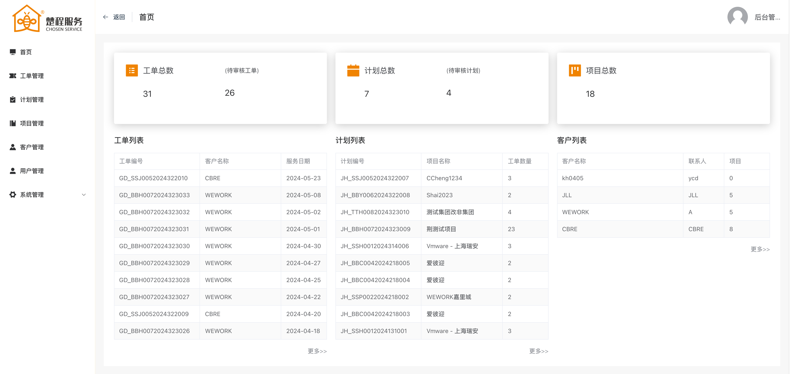
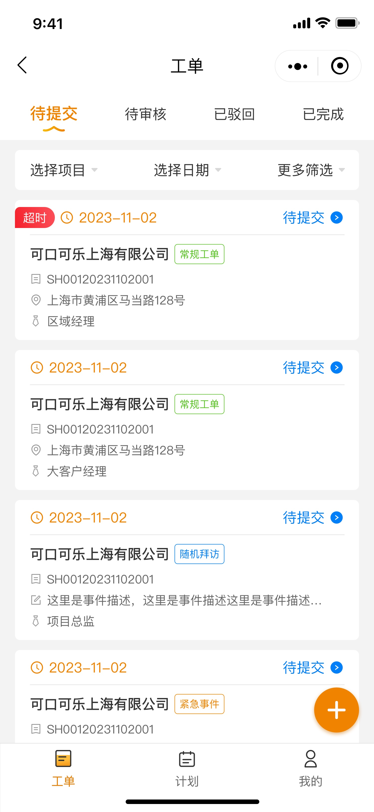
保洁行业标杆客户
楚程服务
我们团队一直秉承着为客户提供最优质的服务为宗旨，为楚程打造了一款一站式运营管理平台「楚程服务运营管理平台」，该平台集工单、计划、项目、客户、用户等多方面管理的数字化平台，小程序上即可了解产品，更有web端进行配合，满足用户定制需求。

Slide 28
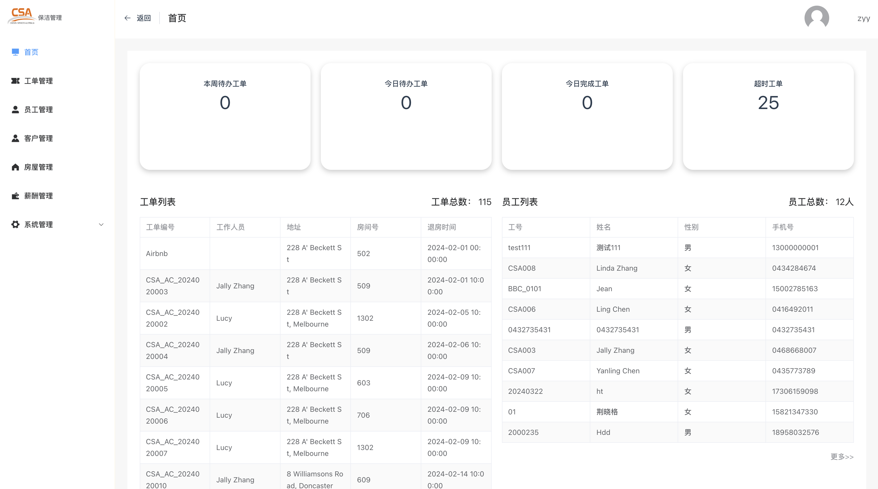
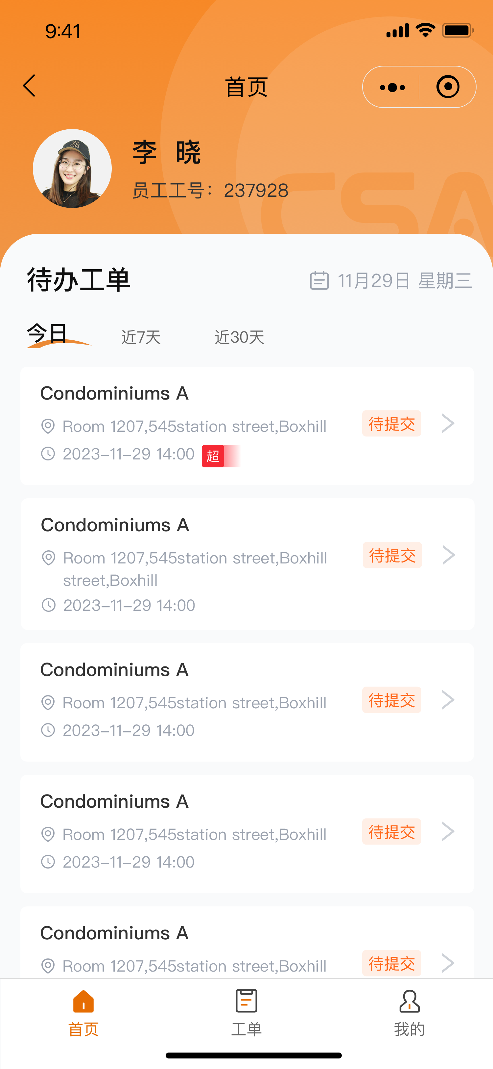
保洁行业标杆客户
CSA保洁管理
我们团队一直秉承着为客户提供最优质的服务为宗旨，为CSA打造了一款一站式运营管理平台「CSA保洁管理平台」，该平台集工单、员工、客户、房屋、薪酬等多方面管理的数字化平台，小程序上即可了解产品，更有web端进行配合，满足用户定制需求。

Slide 29
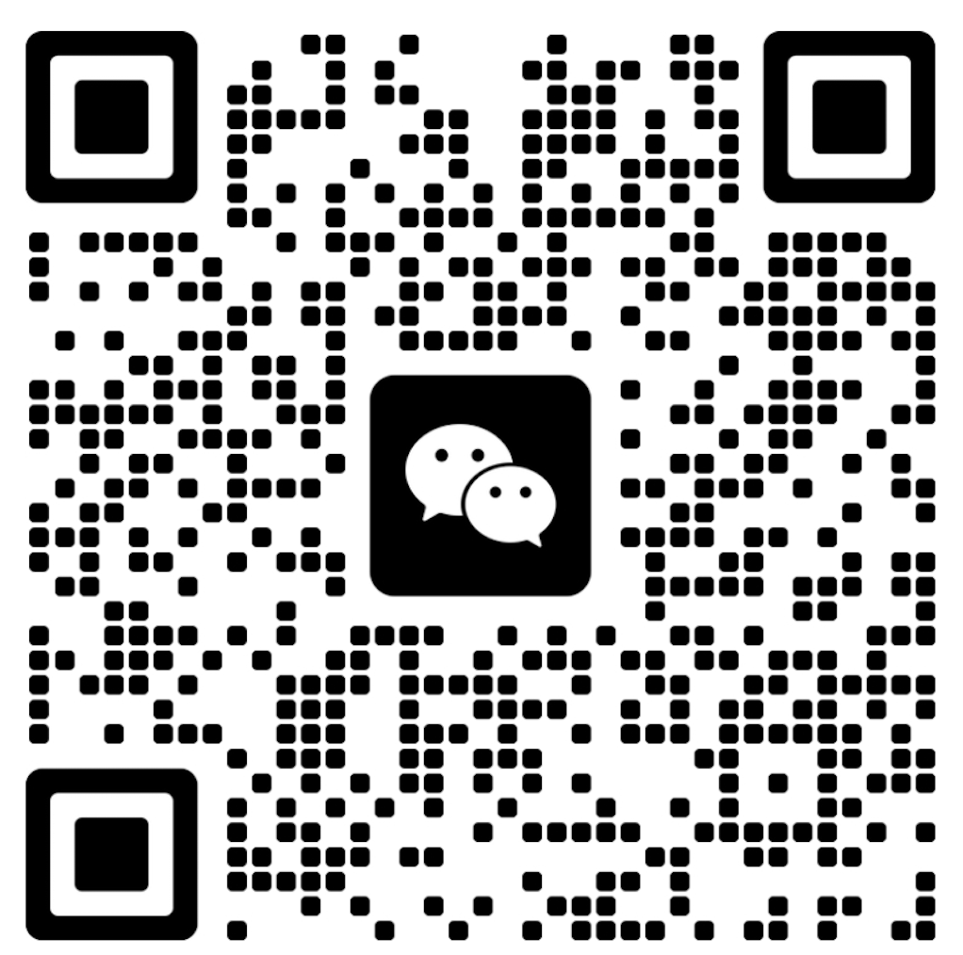
邮箱：hupeng@datasouler.com
电话：13621951538
官网：http://www.qingshounet.com
地址：上海市嘉定区杭桂路1100号501室

